Slide 1
पाठ -1
मनो-सामाजिक, कानूनी पहलू और शारीरिक पुनर्प्राप्ति
निरीक्षक अजय कुमार यादव

Slide 2
उद्देश्य
मृतक प्रबंधन के कानूनी पहलुओं का वर्णन करें।
मृतक प्रबंधन के लिए नीतियाँ, योजनाएँ और दिशानिर्देशों का वर्णन करें।
जिले स्तर पर मृतक प्रबंधन के प्रावधान।
इस पाठ का अध्ययन करने पर आप निम्नलिखित बातों से अवगत होंगे:

Slide 3
परिचय
भारत अपने अद्वितीय भौगोलिक और जलवायु परिस्थितियों के कारण भूकंप, सुनामी, चक्रवात, बाढ़, सूखा और भूस्खलन जैसी प्राकृतिक आपदाओं का अनुभव करता रहा है, और रासायनिक, जैविक, रेडियोलॉजिकल और परमाणु आपदाओं जैसी मानव-निर्मित आपदाओं का भी सामना करता है।
ये आपदाएँ आमतौर पर मानव पीड़ा का कारण हैं, जिसमें शामिल हैं:
मानव जीवन की हानि और चोटें
मानसिक आघात और भावनात्मक संकट
पशुधन, संपत्ति और आजीविका की हानि
इसके परिणामस्वरूप लंबी अवधि तक मनो-सामाजिक और मानसिक स्वास्थ्य समस्याएँ उत्पन्न होती हैं।
सामग्री और रसद सहायता के अलावा, प्रभावित समुदाय को मनो-सामाजिक समर्थन और मानसिक स्वास्थ्य सेवाओं (PSSMHS) की आवश्यकता होती है।

Slide 4
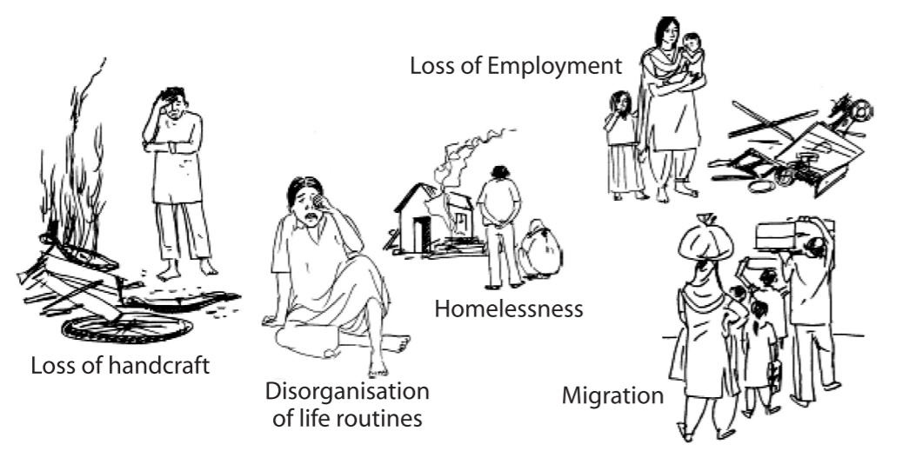
आपदा प्रभावित लोग विभिन्न मनोवैज्ञानिक प्रतिक्रियाओं का अनुभव करते हैं। ये प्रतिक्रियाएँ आपदा के तुरंत बाद सामने आती हैं, जबकि सामाजिक और आर्थिक प्रभाव जैसे बेरोज़गारी, बेघर होना, पर्यावरणीय क्षति और अव्यवस्था आपदा के कारण हुई तबाही के बाद उत्पन्न होते हैं।

Slide 5
आघात / सदमा (Shock)
अस्वीकृति (Denial)
संवेदनाहीनता / सुन्नपन (Numbness)
भय (Fear)
क्रोध (Anger)
रोना (Crying)
उदासीनता / निरुत्साहित होना (Apathy)
भ्रमित होना / दिशा-बोध का खो जाना (Disorientation)
फ्लैशबैक और दुःस्वप्न (Flashbacks and Nightmares)
चिंता (Anxiety)
फिक्रमंदी / चिंता करना (Worrying)
आपदाओं के बाद सामान्य भावनात्मक और व्यवहारिक प्रतिक्रियाएँ

Slide 6
12 लाचारी
13. उदास महसूस करना
14. अलगाव
15. हताशा
16. नकारात्मकता
17. सोचने में असमर्थता
18. अनिद्रा
19. जगह छोड़ना
20. भविष्य को लेकर आशंकित
21. ईश्वर को याद करना/प्रार्थना करना
22. बचाव/राहत कार्य में भाग लेना
23. भाईचारे की भावना

Slide 7
किसी भी आपदा की स्थिति में समुदाय सबसे पहले प्रतिक्रिया देने वाला होता है और आपदा से बचे लोगों के लिए प्रतिक्रिया, पुनर्वास और पीएसएसएमएचएस के प्रावधान में महत्वपूर्ण भूमिका निभाता है। समुदाय को मनोवैज्ञानिक-सामाजिक सहायता प्रदान करने के लिए बड़ी संख्या में सामुदायिक स्तर के कार्यकर्ता (सीएलडब्ल्यू) महत्वपूर्ण टीम सदस्यों के रूप में भाग लेते हैं। पीएसएसएमएचएस में सामुदायिक भागीदारी को मानकीकृत और सुव्यवस्थित करने के लिए निम्नलिखित बातें महत्वपूर्ण हैं।
सामुदायिक भागीदारी

Slide 8
i) समुदाय, विशेष रूप से सीएलडब्ल्यू को प्रशिक्षित करने से पीएसएसएमएचएस की समुदाय तक पहुँच बढ़ेगी और आपदा के सभी चरणों और सभी खतरों के लिए उन्हें बनाए रखने की आवश्यकता है। समुदाय स्तर के इन कार्यकर्ताओं का उपयोग आपदाओं के सभी चरणों में, विशेष रूप से तैयारी के चरणों में, समुदाय में जागरूकता और सूचना प्रसार के लिए किया जाना चाहिए।

Slide 9
i) नागरिक सुरक्षा कर्मी, पंचायती राज पदाधिकारी, स्थानीय गैर-सरकारी और समुदाय-आधारित संगठन और नागरिक समाज को तैयारी, न्यूनीकरण, प्रतिक्रिया और पुनर्वास में शामिल किया जाएगा।
iii) वे स्थानीय संस्कृति और रीति-रिवाजों को बाहरी लोगों से बेहतर समझते हैं। इसलिए, समाज में जागरूकता और लचीलेपन को मज़बूत करने में उन्हें शामिल करना ज़रूरी है। उन्हें नुक्कड़ नाटकों, नाटकों, पोस्टरों, पठन सामग्री वितरण, स्कूल प्रदर्शनियों और मीडिया व प्रचार के साथ बातचीत जैसी गतिविधियों में शामिल किया जा सकता है।
.

Slide 10
iv) नोडल संस्थानों द्वारा सामुदायिक स्तर के कार्यकर्ताओं के प्रशिक्षण हेतु मानकीकृत प्रशिक्षण और हस्तक्षेप मॉड्यूल तैयार किए जाएँगे ताकि उनके द्वारा प्रदान की जाने वाली सेवाएँ पूरे देश में एक समान हों।
v) समुदाय में समूह कार्य को बढ़ावा देने के लिए, यह विश्वास पैदा करना आवश्यक है कि समुदाय की अधिकांश समस्याएँ समान हैं और उनके लिए सामूहिक समाधान आवश्यक है।
इससे गैर-आपदा संबंधी सामुदायिक समस्याओं के लिए सामूहिक प्रतिक्रिया हेतु बेहतर सामुदायिक संबंध और सद्भाव विकसित होगा, जो संभवतः आपदा की स्थिति में सामुदायिक प्रतिक्रिया के लिए एक उपयुक्त संदर्भ बन जाएगा।

Slide 11
सामुदायिक स्तर के कार्यकर्ता निम्नलिखित तरीकों से समुदाय की मदद करते हैं:-
i) पीड़ितों को परिवर्तनों को समझने में मदद करना।
ii) दर्दनाक अनुभवों और नुकसानों से गुज़र रहे व्यक्ति की मदद करना।
iii) अच्छे संबंध स्थापित करके भावनात्मक समर्थन प्रदान करना।
iv) प्रतिक्रिया टीमों द्वारा प्रतिक्रिया की गुणवत्ता को मज़बूत और बेहतर बनाना।
सामुदायिक स्तर के कार्यकर्ताओं की भूमिका

Slide 12
v) आपदाओं के तात्कालिक प्रभाव को परिभाषित करना और तत्काल मनो-सामाजिक सहायता प्रदान करना, विशेष रूप से तब जब अत्यधिक घबराहट, भय और आशंका हो।
vi) विभिन्न समुदायों के स्थानीय खतरों, भेद्यता और जोखिमों को समझना और पहचानना।
vii) विभिन्न प्रकार की आपदाओं के लिए मनो-सामाजिक सहायता हेतु डिज़ाइन किए गए अनुवर्ती और रेफरल कार्यक्रमों के लिए उन्हें प्रशिक्षित करके पुनर्वास और पुनर्प्राप्ति में सहायता करना।

Slide 13
पहले से मौजूद (आपदा-पूर्व) सामाजिक समस्याओं का बढ़ना (जैसे, अत्यधिक गरीबी, भेदभाव का शिकार या हाशिए पर पड़े समूह से संबंधित होना)।
सामाजिक समस्याएँ (जैसे, पारिवारिक अलगाव; सामाजिक नेटवर्क का विघटन; सामुदायिक संरचना का विनाश; संसाधन और विश्वास की कमी, बेरोज़गारी, बेघर होना, लिंग-आधारित हिंसा में वृद्धि)।
मानवीय सहायता से प्रेरित सामाजिक समस्याएँ
.
मनोसामाजिक परिणाम

Slide 14
1. पहले से मौजूद समस्याओं का बढ़ना (जैसे, गंभीर मानसिक विकार, शराब का दुरुपयोग)।
2. आपदा से उत्पन्न समस्याएँ (जैसे, शोक, गैर-रोगात्मक संकट, अवसाद और चिंता विकार, PTSD
3. मानवीय सहायता संबंधी समस्याएँ (जैसे, खाद्य वितरण के बारे में जानकारी के अभाव के कारण चिंता)। यह ध्यान दिया जाना चाहिए कि आपदाओं में मानसिक स्वास्थ्य और मनो-सामाजिक समस्याएँ PTSD के अनुभव से कहीं अधिक व्यापक होती हैं।
मानसिक स्वास्थ्य परिणाम

Slide 15
सामाजिक मुद्दे
व्यक्ति का विस्थापन
बेरोज़गारी
वैवाहिक स्थिति में परिवर्तन
एकल अभिभावक परिवार
अनाथ
सामाजिक ताने-बाने में व्यवधान
एसएस के पारंपरिक स्वरूपों का विघटन

Slide 16
आजीविका के मुद्दे
नावों और कटमरैन(दो पतवारों वाला जहाज) का नुकसान
मछली पकड़ने के जाल
तटों के पास रेत का उभार
सहयोगी सूक्ष्म आजीविका का विनाश
पर्यटन कियोस्क का नुकसान
समुद्र तटों पर छोटे-मोटे व्यापार
खेती की ज़मीनों में समुद्री पानी का प्रवेश

Slide 17
आपदा जीवनशैली में बदलाव
किसी आपदा के बाद जीवनशैली में सबसे बुरा बदलाव
सिगरेट पीना
शराब पीना
खाना
सोने का समय
काम का समय
शारीरिक व्यायाम
पोषण
मानसिक तनाव

Slide 18
एकल अभिभावक बच्चे
अनाथ बच्चे
जिन बच्चों ने अपने माता-पिता में से किसी एक को खो दिया है, उन्हें अपने माता-पिता के नुकसान को स्वीकार करना मुश्किल लगता है।
उन्हें अपने नुकसान के बारे में बात करने के लिए प्रोत्साहित किया जाना चाहिए और शेष माता-पिता और भाई-बहनों से समर्थन प्राप्त करके आश्वस्त किया जाना चाहिए।
यह ज़रूरी है कि ऐसे बच्चे अपने परिवार के उन सदस्यों के साथ रहें जो उनकी देखभाल कर सकें।
एक सुरक्षित और भयमुक्त वातावरण उन्हें ऐसा माहौल दे सकता है जहाँ वे अपने दुःख को समझ सकें, अपने नुकसान को स्वीकार कर सकें और अपने नए परिवेश से जुड़ना शुरू कर सकें।

Slide 19

पीएससी - देखभाल का स्पेक्ट्रम
पुनर्निर्माण पहलों में समग्र देखभाल और पुनर्वास के एक अनिवार्य भाग के रूप में मनो-सामाजिक देखभाल को एकीकृत करने की आवश्यकता है।
जिन लोगों को विभिन्न प्रकार की देखभाल प्राप्त होगी, उनकी भावनात्मक प्रतिक्रियाएँ कम होंगी, कार्यक्षमता बेहतर होगी और जीवन की गुणवत्ता बेहतर होगी।
मनोसामाजिक
शिक्षा
पोषण
स्वास्थ्य देखभाल
आवास
aavaas
आजीविका
मुआवज़ा
व्यक्ति
स्वयं सहायता

Slide 20
सामुदायिक स्तर पर सहायकों की भूमिका
Can lead to
संकट
और
विकलांगता
आपदा
सामुदायिक स्तर के सहायक की भूमिका
लोगों को उनके शरीर और मन में होने वाले बदलावों को समझने में मदद करें
वायु संचार
सक्रिय श्रवण
सहानुभूति
शारीरिक और भावनात्मक प्रभावों को कम करें
आराम
रुचियों का बाह्यीकरण
जीवनशैली विकल्प
सामाजिक सहयोग
स्वास्थ्य देखभाल
आध्यात्मिकता
उनके बिखरते जीवन को सहारा दें और पुनर्निर्माण करें
आवास सहायता
मुआवजे के लिए सहायता
पैरालीगल सहायता
शैक्षिक सहायता
रोज़गार
उपरोक्त तीनों बातें इस ओर ले जाती हैं
:
भावनात्मक संकट पर समायोजन और नियंत्रण

Slide 21
सामुदायिक स्तर पर सहायकों की भूमिका
Can lead to
तनाव और
विकलांगता
आपदा
सामुदायिक स्तर के सहायक की भूमिका
लोगों को उनके शरीर और मन में होने वाले परिवर्तनों को समझने में मदद करें
वेंटिलेशन
सक्रिय श्रवण
सहानुभूति
शारीरिक और भावनात्मक प्रभावों को कम करें
विश्राम
रुचियों का बाह्यीकरण
जीवनशैली विकल्प
सामाजिक सहयोग
स्वास्थ्य सेवा
आध्यात्मिकता
उनके बिखरते जीवन को सहारा दें और पुनर्निर्माण करें
आवास सहायता
मुआवजे के लिए सहायता
पैरालीगल सहायता
शैक्षिक सहायता
रोज़गार
उपरोक्त तीनों बातें इस ओर ले जाती हैं
:
भावनात्मक संकट पर समायोजन और नियंत्रण

Slide 22
बच्चों में पीएससी के लिए उपयोगी माध्यम
बच्चों को उनकी आयु वर्ग के अनुरूप विभिन्न माध्यमों के उपयोग से उबरने में मदद मिल सकती है,
चित्रकारी
कहानी सुनाना
खेल
मॉडलिंग
खेल
वर्कशीट
कठपुतली

Slide 23
वयस्कों में पीएससी के लिए उपयोगी माध्यम
सुनना
संवाद
सहानुभूति
बाह्यीकरण
आध्यात्मिकता
सामाजिक सहयोग
विश्राम

Slide 24
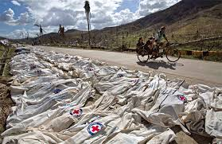
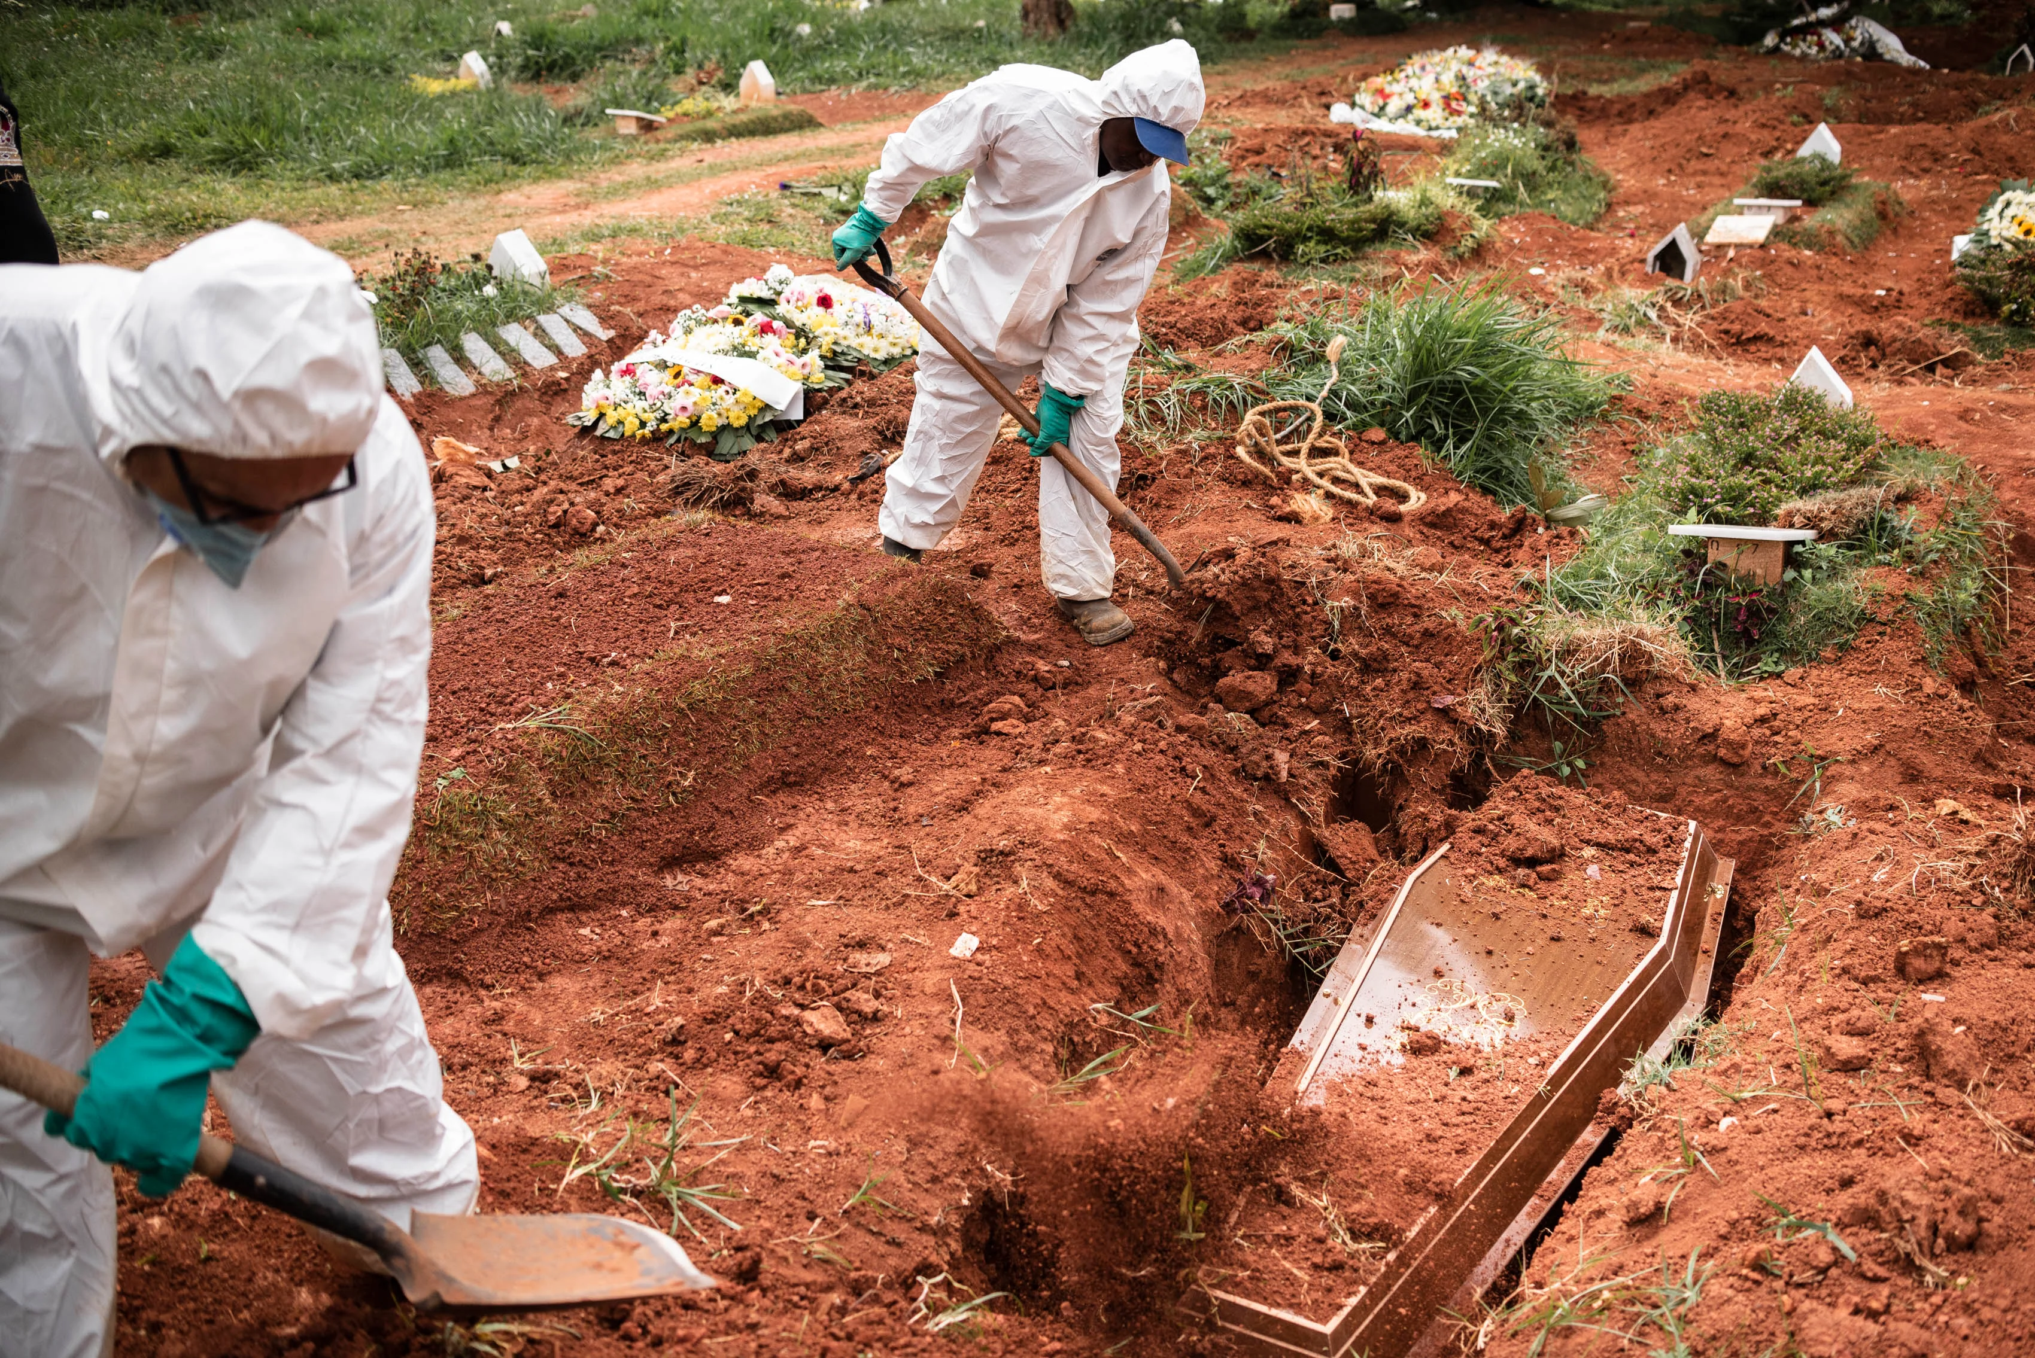
कानूनी पहलू

Slide 25
डीएम एक्ट-2005
आपदा प्रबंधन अधिनियम, 2005 की धारा 34 (जी) अध्याय 4 (डीडीएमए) में कहा गया है कि किसी भी संभावित आपदा की स्थिति या आपदा के जवाब में, समुदाय की सहायता, सुरक्षा या राहत प्रदान करने के उद्देश्य से, आपदा प्राधिकरण लावारिस शवों के निपटान की व्यवस्था कर सकता है।
एनडीएमए ने दिशानिर्देश जारी करने का निर्णय लिया है, जिसके परिणामस्वरूप सभी स्तरों पर मृतकों के प्रबंधन के लिए उचित योजना बनाई जाएगी।

Slide 26
डीएम एक्ट-2005
आपदा प्रबंधन अधिनियम, 2005 की धारा 53 के अनुसार, आपदा पीड़ितों के सामान की चोरी या राहत सामग्री का दुरुपयोग, कारावास और जुर्माने से दंडनीय है।
आपदा प्रबंधन अधिनियम, 2005 की धारा 54 में कहा गया है कि समुदाय में अफवाहों के कारण उत्पन्न संकट और चिंता को कम करने के लिए, ऐसी स्थितियों से निपटने हेतु दंडात्मक प्रावधान लागू किए जा सकते हैं।

Slide 27
व्यक्तिगत और आनुवंशिक डेटा की सुरक्षा
मृतकों के प्रबंधन के दौरान काफी मात्रा में व्यक्तिगत डेटा एकत्र किया जाता है, विशेष रूप से पहचान की प्रक्रिया के दौरान, जहां व्यक्तिगत डेटा एकत्र किया जाता है और अंतिम निपटान से पहले विश्लेषण के लिए डीऑक्सीराइबोन्यूक्लिक एसिड (डीएनए) प्रोफाइल सहित जैविक नमूनों की आवश्यकता हो सकती है।

Slide 28
डीएनए विश्लेषण के माध्यम से प्राप्त आनुवंशिक डेटा का उपयोग व्यक्ति की पहचान में भी किया जा सकता है।
इसलिए, डीएनए प्रोफाइलिंग के माध्यम से प्राप्त आनुवंशिक डेटा को सावधानीपूर्वक और गोपनीय रूप से संभाला जाना चाहिए, जिससे अंतर्राष्ट्रीय सिद्धांतों के अनुसार गोपनीयता का अधिकार सुनिश्चित हो सके।
व्यक्तिगत और आनुवंशिक डेटा की सुरक्षा

Slide 29
व्यक्तिगत और आनुवंशिक डेटा की सुरक्षा
हालाँकि, अंतर्राष्ट्रीय कानून में आनुवंशिक डेटा की सुरक्षा के संबंध में कोई विशिष्ट प्रावधान नहीं हैं, लेकिन यह गोपनीयता, निजता, गैर-भेदभाव और मानव गरिमा के सामान्य सिद्धांतों से संबंधित है। इसके बावजूद, राष्ट्रीय स्तर पर, प्रस्तावित मानव डीएनए प्रोफाइलिंग विधेयक डीएनए प्रोफाइल, जैविक नमूनों और अभिलेखों की गोपनीयता और उन तक पहुँच से संबंधित विभिन्न पहलुओं पर ध्यान देगा।

Slide 30
अंतर्राष्ट्रीय कानूनी सिद्धांत
संयुक्त राष्ट्र शैक्षिक, वैज्ञानिक और सांस्कृतिक संगठन (यूनेस्को) ने अक्टूबर 2003 में मानव आनुवंशिक डेटा पर अंतर्राष्ट्रीय घोषणापत्र के पाठ को अंतिम रूप दिया।
वर्ष 2009 तक, यह घोषणापत्र और यूनेस्को की पूर्व मानव जीनोम और मानवाधिकारों पर सार्वभौमिक घोषणापत्र (1997) ही एकमात्र अंतर्राष्ट्रीय घोषणापत्र थे जिनमें आनुवंशिक डेटा के संरक्षण के मुद्दे पर चर्चा की गई थी।

Slide 31
अंतर्राष्ट्रीय कानूनी सिद्धांत
2003 की घोषणा में इस बात पर ज़ोर दिया गया है कि मानव आनुवंशिक डेटा के संग्रह, प्रसंस्करण, उपयोग और भंडारण से जुड़ी कोई भी प्रक्रिया घरेलू कानून और अंतर्राष्ट्रीय मानवाधिकार कानून, दोनों के अनुरूप होनी चाहिए।
रेड क्रॉस की अंतर्राष्ट्रीय समिति (ICRC) ने व्यक्तिगत और आनुवंशिक डेटा की सुरक्षा से संबंधित कानूनी सिद्धांतों की एक सूची तैयार की है, जिसका पालन सभी परिस्थितियों में किया जाना चाहिए, और अंतर्राष्ट्रीय समझौतों और राष्ट्रीय कानूनों के साथ-साथ सिफारिशों को भी ध्यान में रखा जाना चाहिए।

Slide 32
संस्थागत और नीतिगत ढांचा
राष्ट्रीय आपदा प्रबंधन नीति
राष्ट्रीय आपदा प्रबंधन नीति (2009) के पैरा 5.2.9 में आपदा क्षेत्रों में पर्याप्त शवगृह सुविधाओं के निर्माण की आवश्यकता पर बल दिया गया है।
नीति में शवों और पशुओं के अवशेषों के उचित और शीघ्र निपटान को भी उचित महत्व दिया गया है।
इसलिए, आपदा की स्थिति में पशुओं के अवशेषों सहित मृतकों के प्रबंधन के लिए दिशानिर्देश निर्धारित करना आवश्यक है।

Slide 33
अंतर्राष्ट्रीय संगठन की भूमिका
रेड क्रॉस की अंतर्राष्ट्रीय समिति
आईसीआरसी, एक निष्पक्ष, तटस्थ और स्वतंत्र मानवीय संगठन, आपदाओं के बाद शवों के प्रबंधन में शामिल प्रथम प्रतिक्रियाकर्ताओं के प्रशिक्षण में महत्वपूर्ण भूमिका निभा रहा है।
इसके द्वारा अंतरराष्ट्रीय स्तर पर और हमारे देश में राष्ट्रीय आपदा प्रतिक्रिया बल (एनडीआरएफ) के लिए कई पाठ्यक्रम संचालित किए गए हैं।
दुनिया भर में प्रदर्शित अपनी विशेषज्ञता के कारण, आईसीआरसी से आपदा प्रबंधन से संबंधित प्रक्रियाओं और दिशानिर्देशों पर सलाह देने के लिए संपर्क किया गया है।

Slide 34
नीति और योजनाएँ
आपदा प्रबंधन अधिनियम, 2005 के लागू होने से पहले, हमारे देश में आपदाओं के बाद मृतकों के प्रबंधन हेतु नीतियाँ, योजनाएँ या दिशानिर्देश उपलब्ध नहीं थे।
राष्ट्रीय आपदा प्रबंधन नीति और आपदा प्रबंधन अधिनियम, 2005 के आधार पर, आपदाओं के बाद मृतकों के प्रबंधन हेतु राष्ट्रीय दिशानिर्देश तैयार करना आवश्यक है।

Slide 35
नीति और योजनाएँ
राष्ट्रीय दिशानिर्देशों के आधार पर, मृतकों की बरामदगी, पुनर्प्राप्ति, पहचान और प्रबंधन से संबंधित अन्य घटकों के लिए प्राथमिकता के आधार पर विभिन्न स्तरों पर योजनाएं और मानक संचालन प्रक्रियाएं (एसओपी) तैयार की जाएंगी।

Slide 36
कमान, नियंत्रण और समन्वय
जिला प्राधिकारियों के नियंत्रण में, मृतकों के प्रबंधन हेतु एक समन्वय तंत्र स्थापित करने की आवश्यकता है।
घटना प्रतिक्रिया प्रणाली पर राष्ट्रीय दिशानिर्देश, परिचालन अनुभाग की प्रतिक्रिया शाखा में एक नोडल अधिकारी अर्थात शव प्रबंधन समूह प्रभारी की नियुक्ति का निर्देश देते हैं, जो शवों के उचित प्रबंधन को सुव्यवस्थित करने में शामिल सभी हितधारकों के साथ समन्वय करेगा।

Slide 37
जिला स्तर पर शवों का निपटान
आपदा प्रबंधन योजना को सक्रिय करें।
घायलों और मृतकों को निकालने के लिए अग्निशमन एवं आपातकालीन सेवाओं, पुलिस, एसडीआरएफ, नागरिक सुरक्षा, एनडीआरएफ और गैर सरकारी संगठनों की खोज एवं बचाव टीमों को सक्रिय करें।
शवों की पहचान के लिए रिश्तेदारों और समुदाय के सदस्यों को शामिल करें।

Slide 38
पहचाने गए शवों को रिश्तेदारों या समुदाय को सौंप दिया जाएगा, और यदि आवश्यक हो, तो शव पहचान पत्र का, गुमशुदा व्यक्ति के पहचान पत्र से मिलान करने के बाद, स्थानीय, सांस्कृतिक और धार्मिक संप्रदाय के अनुसार अंतिम संस्कार किया जाएगा।
अज्ञात या लावारिस शवों/शरीर के अंगों को निर्दिष्ट स्थलों पर उचित संरक्षण और भंडारण के लिए शवगृहों में ले जाया जाएगा।
जिला स्तर पर शवों का निपटान

Slide 39
जिला स्तर पर शवों का निपटान
सकारात्मक पहचान के लिए रिश्तेदारों, कानूनी और फोरेंसिक विशेषज्ञों से परामर्श करें।
अज्ञात शवों/शरीर के अंगों का अंतिम निपटान जिला प्राधिकारियों द्वारा कानूनी प्रावधानों के अनुसार पहचान के सभी संभावित तरीकों का उपयोग करने के बाद किया जाएगा।

Slide 40

कोई प्रश्न ?

Slide 41

धन्यवाद

